Slide 1
Chào mừng các em đến với tiết học môn Toán

Slide 2

KHỞI ĐỘNG

Slide 3

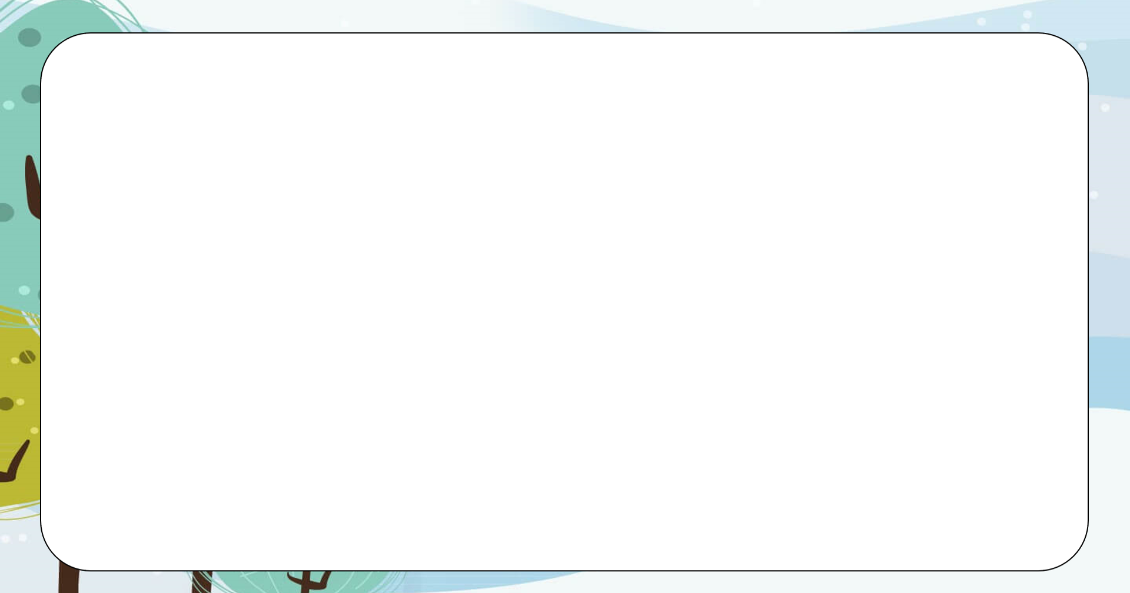


Slide 4
Toán
Em vui học toán (Tiết 2)

Slide 5

YÊU CẦU CẦN ĐẠT
- Biểu diễn phép nhân, phép chia bằng nhiều cách, qua đó hiểu ý nghĩa phép nhân, phép chia.
- Củng cố kĩ năng nhận dạng khối trụ, khối cầu gắn với các hoạt động lắp ghép, tạo hình.
- Tìm hiểu một số loại lịch, đồng hồ trong thực tế, tự làm được thời gian biểu.
- Thông qua bài phép nhân, phép chia, học sinh biểu diễn được phép nhân phép chia bằng nhiều cách.
- Học sinh được sáng tạo tư duy lắp ghép, tạo hình theo ý tưởng thông qua bài nhận dạng khối trụ, khối cầu.
- Ứng dụng và tự làm được thời gian biểu.

Slide 6




LUYỆN TẬP –
THỰC HÀNH

Slide 7


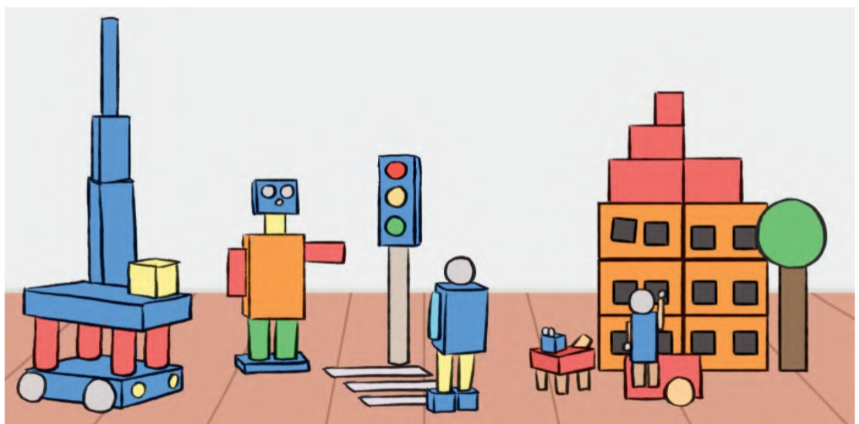
Sử dụng vở hộp và vật liệu tái chế để xây dựng mô hình theo ý tưởng của em.
3

Slide 8
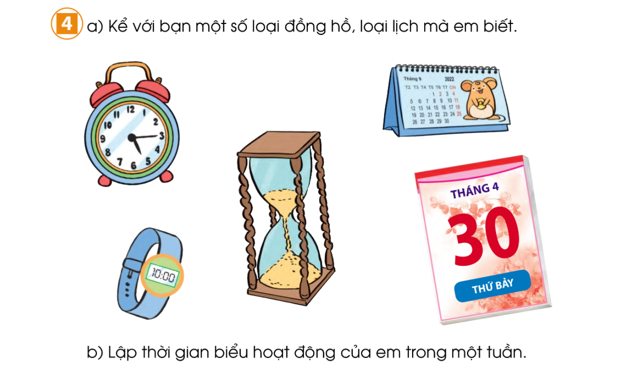
a. Kể với bạn một số loại đồng hồ, loại lịch mà em biết.
4
4
1
Lịch để bàn
3
Đồng hồ báo thức
5
2
Đồng hồ cát
Đồng hồ điện tử
Lịch ngày
Notes:
Thầy cô bấm vào số tương ứng với hình ảnh để hiện đáp án

Slide 9


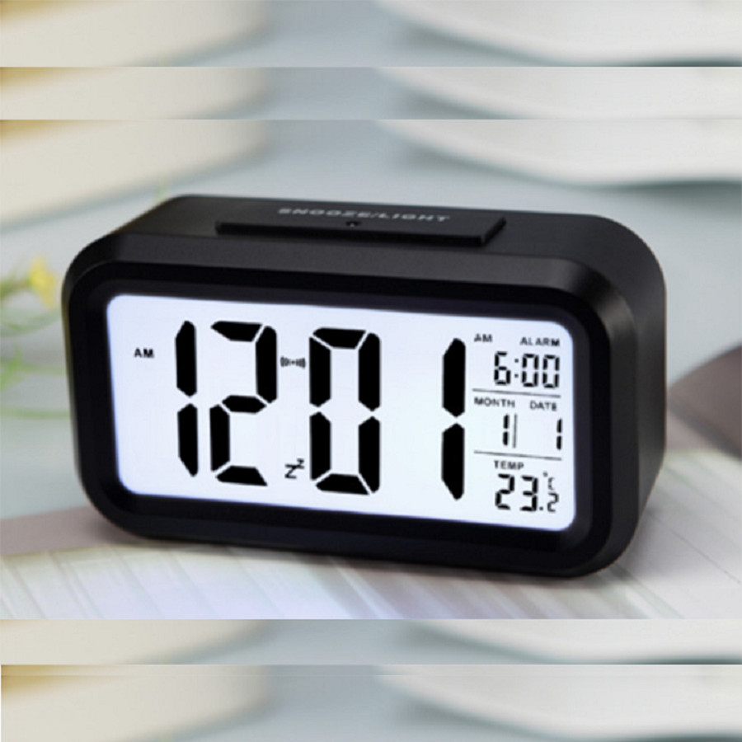
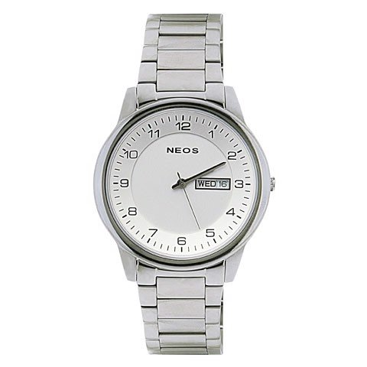
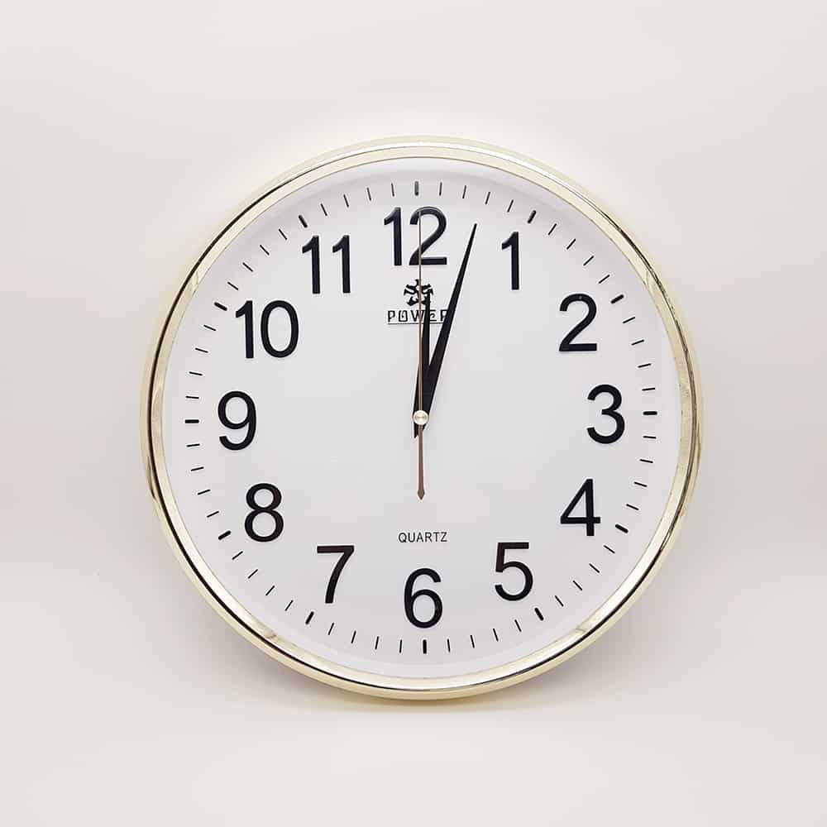
Một số loại đồng hồ

Slide 10

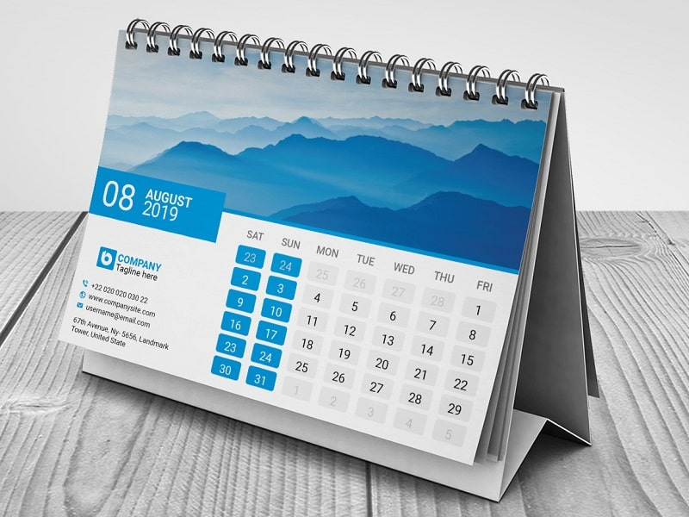
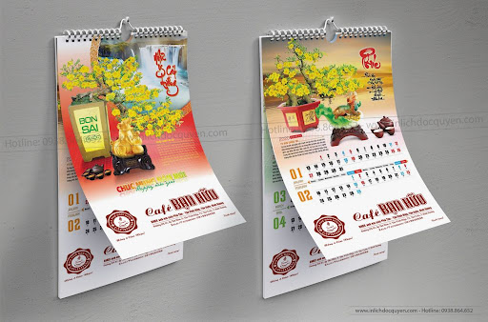
Một số loại lịch

Slide 11
b. Lập thời gian biểu của em trong một tuần.
4
 | Buổi sáng | Buổi chiều | Buổi tối
Thứ Hai | Đi học ở trường | Đi học ở trường | Nghỉ ngơi cùng gia đình
Thứ Ba | Đi học ở trường | Đi học ở trường | Học Tiếng Anh ở TT
Thứ Tư | Đi học ở trường | Đi học ở trường | Nghỉ ngơi cùng gia đình
Thứ Năm | Đi học ở trường | Đi học ở trường | Học Tiếng Anh ở TT
Thứ Sáu | Đi học ở trường | Đi học ở trường | Nghỉ ngơi cùng gia đình
Thứ Bảy | Học đàn ở trung tâm | Đi chơi đá bóng | Nghỉ ngơi cùng gia đình
Chủ Nhật | Học Tiếng Anh ở TT | Đi chơi cùng gia đình | Ôn bài
Buổi
Thứ

Slide 12


Để có thể làm tốt các bài tập trên em nhắn bạn điều gì?
Bài học hôm nay em biết thêm được điều gì?

Slide 13


DẶN DÒ

Slide 14
Tạm biệt và hẹn gặp lại các em ở tiết học sau.

